Slide 1
Современная школьная география: традиции и новации

Slide 2
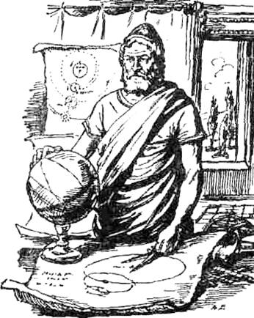
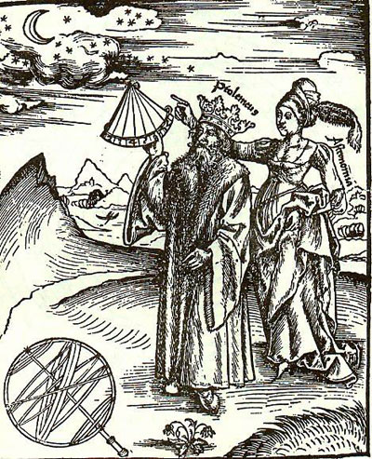
География – одна из древнейших наук на Земле

Slide 3
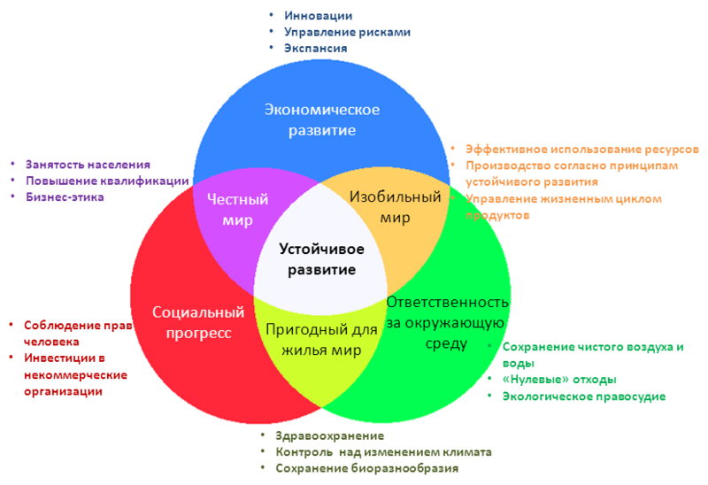
Классическая географическая триада
ПРИРОДА – ЧЕЛОВЕК - ХОЗЯЙСТВО

Slide 4
Изменения в школьной географии на рубеже XX – XXI вв.
Содержательная
часть:
Усиление комплексного подхода к изучению территории, гуманитарной и экологической составляющих
Методологическая часть:
Переход к новым педагогическим технологиям, освоению деятельностного
и компетентностного
подходов

Slide 5
Требования нового Федерального Государственного стандарта основного общего образования
УМК
НОВОГО ПОКОЛЕНИЯ

Slide 6
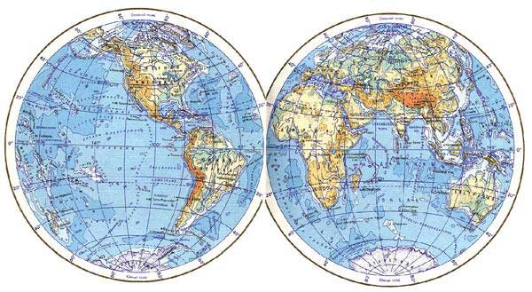
Традиции и новации школьной географии
Традиции
Высокий научный уровень содержания предмета, преобладание знаниевой парадигмы, соответствующей дидактической функции предмета
Новации
Переход от знаниевой парадигмы (ЗУН) к системно-деятельностной, перенос центра тяжести на формирование УУД (универсальных учебных действий)

Slide 7
Традиции и новации школьной географии
Традиции
География была отнесена к циклу естественнонаучных дисциплин
Новации
География отнесена к циклу гуманитарных дисциплин

Slide 8
Традиции и новации школьной географии
Традиции
Место географии в учебном плане средней школы с 6 по 10 класс (при 2-х часах в неделю, кроме 7 кл., на географию отводилось 3 ч) – 374 ч.
Новации
Место географии в основной школе с 5 по 9 класс, общий объём часов – 272, но в 5 и 6 классах география изучается 1 час в неделю. В старшей школе география относится к числу предметов по выбору

Slide 9
Традиции и новации школьной географии
Традиции
Наличие одной – двух линий параллельных учебников
Новации
Большое число
параллельных учебников

Slide 10
Традиции и новации школьной географии
Традиции
Большая роль краеведческого принципа, реализация его в природной среде, в работе на местности
Новации
Преобладание работы в электронной среде, замена реальной территории виртуальным пространством

Slide 11
Традиции и новации школьной географии
Традиции
Большое внимание педагогике сотрудничества «учитель - ученик», коммуникативному, личностному общению
Новации
Перенос центра тяжести в общении в виртуальную среду: электронный журнал, дистанционное изучение отдельных вопросов и т.д.

Slide 12
Традиции и новации школьной географии
Традиции
Проверка ЗУН устно и письменно, большой объем работы с картами, в том числе и контурными; внимание к развитию мышления, речи, умениям объяснять причинно-следственные связи между компонентами и явлениями
Новации
Преобладание тестового контроля на разных этапах, в том числе и на итоговом – ГИА и ЕГЭ

Slide 13
Сопоставление традиционного и компетентностного обучения
Традиционное обучение
Наука – основа содержания образования – рассматривается как свод фактов, понятий, законов и теорий
Компетентностное обучение
Наука – основа содержания образования – рассматривается как общечеловеческий свод опыта решения проблем

Slide 14
Сопоставление традиционного и компетентностного обучения
Традиционное обучение
Изучение
«основ наук» является главной и самодостаточной целью учебного процесса
Компетентностное обучение
Изучение
«основ наук» является средством развития готовности решать жизненные проблемы

Slide 15
Сопоставление традиционного и компетентностного обучения
Традиционное обучение
Учитель ставит вопросы «Что?» и «Почему?» и отвечает на них вместе с учениками
Компетентностное обучение
Учитель ставит вопросы «Зачем?» и «Как?» и отвечает на них вместе с учениками

Slide 16
Сопоставление традиционного и компетентностного обучения
Традиционное обучение
Методы и формы обучения подчинены учебному (предметному) содержанию
Компетентностное обучение
Методы и формы обучения используются как самостоятельные средства достижения определенных педагогических целей

Slide 17
Сопоставление традиционного и компетентностного обучения
Традиционное обучение
Применение знаний и умений ограничивается учебными ситуациями
Компетентностное обучение
Применение знаний и умений проводится в жизненных (или приближенных к жизненным) ситуациях

Slide 18
Сопоставление традиционного и компетентностного обучения
Традиционное обучение
Основной результат обучения: ЗУН, моральные ценности
Компетентностное обучение
Основной результат обучения: осмысленный опыт деятельности

Slide 19
Сопоставление традиционного и компетентностного обучения
Традиционное обучение
Жизненный опыт формируется не систематически, за пределами учебного процесса
Компетентностное обучение
Формирование жизненного опыта вводится в рамки учебного процесса как значимый элемент

Slide 20
Сопоставление традиционного и компетентностного обучения
Традиционное обучение
Накапливается и осмысливается опыт решения учебных задач
Компетентностное обучение
Накапливается и осмысливается опыт решения жизненных задач

Slide 21
Сопоставление традиционного и компетентностного обучения
Традиционное обучение
Оценивается накопленный багаж дидактических единиц
Компетентностное обучение
Оценивается способность применить накопленный багаж в различных ситуациях

Slide 22
Сопоставление традиционного и компетентностного обучения
Традиционное обучение
Школа уводит человека от решения жизненных проблем в область, близкую к «чистой науке»
Компетентностное обучение
Школа готовит человека к решению жизненных проблем

Slide 23
Сопоставление традиционного и компетентностного обучения
Традиционное обучение
Школа учит человека полагаться на свою память
Компетентностное обучение
Школа готовит человека полагаться на свою самостоятельность

